Slide 2
СОВРЕМЕННЫЙ РОДИТЕЛЬ Служба психолого-педагогической, методической и консультативной помощи родителям (законным представителям), а также гражданам желающим принять на воспитание в свою семью детей, оставшихся без попечения родителей федеральный проект «Современная школа» национальный проект «Образование» https://родители28.амур-иро.рф/

Slide 3
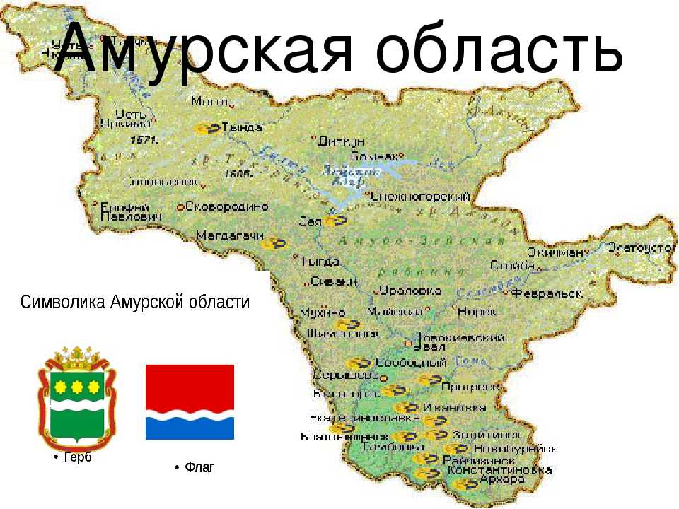
БЕСПЛАТНЫЕ КОНСУЛЬТАЦИИ СПЕЦАЛИСТОВ ДЛЯ РОДИТЕЛЕЙ
(Кризисный психолог, педагог-психолог, логопед, дефектолог, юрист, врач-психиатр, социальный педагог, клинический психолог, профориентолог)

Slide 4
ЦЕЛЬ СЛУЖБЫ
Создание условий для повышения компетентности родителей (законных представителей) детей в вопросах их развития, воспитания, обучения и социализации получателя информации о собственных правах, правах ребенка в сфере образования
планирование родителями (законными представителями) действий по решению возникающих при воспитании, развитии и обучении ребенка вопросов
определение перечня и порядка выполнения необходимых действий гражданам, желающим принять на воспитание в свою семью детей, оставшихся без попечения родителей.
Т.И. Гавриленко
Специалист по УМР, педагог-психолог

Slide 5
КАТЕГОРИИ ПОЛУЧАТЕЛЕЙ УСЛУГ
Родители (законные представители) детей от 0 до 18 лет
Амурской области, а также из любого уголка России

Slide 6
ЦЕЛЕВЫЕ ГРУППЫ РОДИТЕЛЕЙ
родители (законные представители) детей раннего возраста;
родители (законные представители) детей дошкольного возраста;
родители (законные представители), чьи дети не посещают детские сады;
родители (законные представители), чьи дети находятся на семейном обучении;
родители (законные представители) детей с ОВЗ;
родители (законные представители), нуждающиеся в помощи при воспитании детей, имеющих различные проблемы в поведении, развитии, социализации, в том числе совершивших правонарушения;
опекуны (попечители), приемные родители, усыновители;
граждане, желающие принять на воспитание в свою семью детей, оставшихся без попечения родителей);
родители (законные представители), пребывающие и находящиеся в пунктах временного размещения беженцев и переселенцев;
родители (законные представители), находящиеся в трудной жизненной ситуации;
родители (законные представители), нуждающиеся в экстренной и кризисной помощи;
родители (законные представители), нуждающиеся в психологической помощи и поддержки в случае участия близких в СВО.

Slide 7
Служба оказывает психолого-педагогическую, методическую и консультативную помощь по вопросам:
Адаптации, Буллинга, Возрастных особенностей, Гиперактивности, Душевных травм, ЕГЭ (ОГЭ), Желаний, Зон развития, Интеграции, Кризиса, Личности ребенка, Манипуляций, Навыков, Отношений, Потребностей, Ресурсов, Социализации, Толерантности, Усыновления, Фантазий, Характера, Ценностей, Чувств, Шейминга, Щепетильности, Эмоций, Юношества, Языков любви.

Slide 8
КОНСУЛЬТАТИВНЫЕ УСЛУГИ
Служба оказывает консультационную помощь родителям по широкому спектру вопросов, в том числе:
развития, обучения и воспитания детей и подростков;
трудностей во взаимоотношениях между родителями и детьми;
профилактики проблем социализации у детей и подростов;
агрессивного поведения, конфликтности подростка;
профессионального самоопределения школьников;
развития, обучения и воспитания детей с инвалидностью, с ограниченными возможностями здоровья;
речевого развития и коррекция нарушения устной и письменной речи;
принятия на воспитание в свои семьи детей, оставшихся без попечения родителей;
защиты прав участников образовательного процесса и многим другим вопросам.

Slide 9
ТЕМАТИКА ОБРАЩЕНИЯ ЗА КОНСУЛЬТАЦИЕЙ
эмоциональные, поведенческие и другие психологические трудности детей;
развитие и воспитание ребенка, включая предоставление информации об основных этапах развития и психологических потребностях детей;
вопросы преодоления личностно-социальных трудностей детей;
помощь ребенку в преодолении негативных последствий прошлого опыта ребенка (пережитого насилия, пренебрежения и др.);
поддержка ребенка в ситуации утраты значимого и близкого для него человека;
«трудное» поведение детей;
суицидальные мысли у детей и подростков, самоповреждающее поведение;
трудности адаптации к изменяющимся условиям жизни (поступление в детский сад, школу, переезд и др.);
влияние супружеских конфликтов на ребенка, развод родителей;
школьные трудности;
развитие родительских навыков эффективного взаимодействия с детьми;
помощь родителям в разрешении личностных психологических трудностей в осознании своего опыта, который оказывает негативное влияние на воспитание ребенка, и мн. др.

Slide 10
КАК ЗАПИСАТЬСЯ НА КОНСУЛЬТАЦИЮ?
Родители могут записаться
на бесплатную консультацию
на сайте https://родители28.амур-иро.рф/ ,
а также по телефону 8 416 2 226 247
Т.И. Гавриленко
Специалист по УМР, педагог-психолог

Slide 11
КАК ВЫБРАТЬ СПЕЦИАЛИСТА?
Познакомиться и выбрать специалиста можно на сайте https://родители28.амур-иро.рф/ в разделе "Консультанты"
(в службе есть кризисный психолог, педагог-психолог, клинический психолог, логопед, дефектолог, юрист, профориентолог, врач-психиатр и другие специалисты)
Т.И. Гавриленко
Специалист по УМР, педагог-психолог

Slide 12
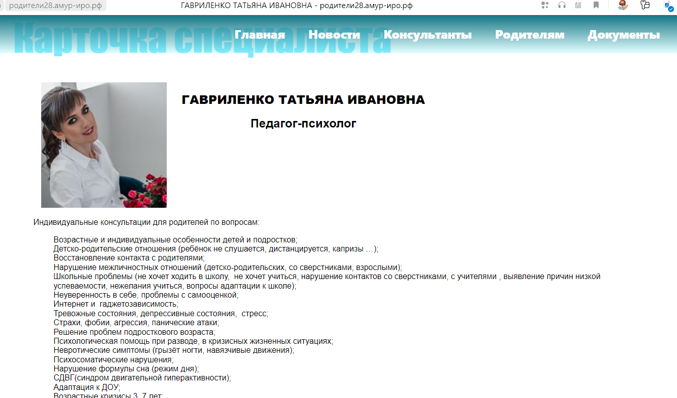
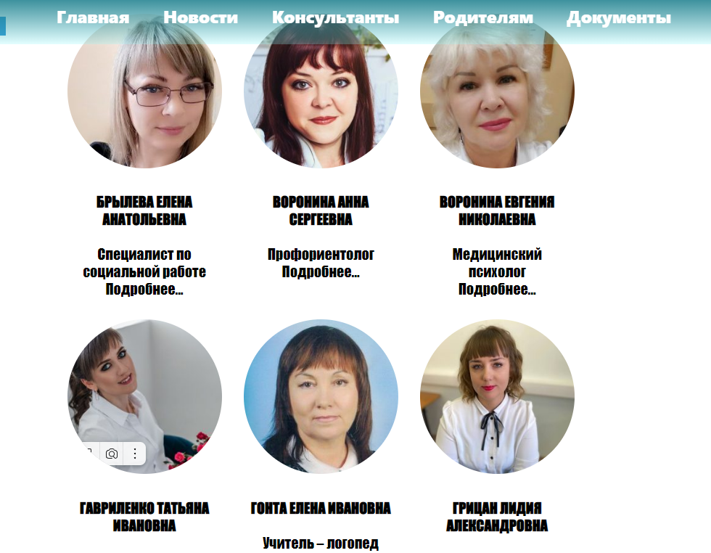
КАК ВЫБРАТЬ СПЕЦИАЛИСТА?
Познакомиться и выбрать специалиста можно на сайте https://родители28.амур-иро.рф/ в разделе "Консультанты"
Чтобы узнать по каким вопросам консультирует специалист – нажмите на карточку специалиста
Т.И. Гавриленко
Специалист по УМР, педагог-психолог

Slide 13
КОНСУЛЬТАНТЫ
Юрист
Кризисный психолог
Клинический психолог
Профориентолог
Практичекий психолог
Медицинский психолог
Специалист по инклюзивному образованию
Педагог-психолог
Логопед
Дефектолог
Врач –психиатр
Социальный педагог
Специалисты ПМПК
Сайт: https://родители28.амур-иро.рф/

Slide 14
ФОРМАТЫ ОКАЗАНИЯ УСЛУГ
В дистанционной форме, т.е. посредством онлайн и телефонной связи (получить бесплатную консультацию может каждый родитель с любого уголка России, вне зависимости от места проживания) по телефону 8416 2 226 247
В очной форме, т.е. при непосредственном обращении родителей (законных представителей) в консультативный пункт (г. Благовещенск, ул. Пушкина 44, каб.24), по предварительной записи по телефону 8 416 2 226 247 или на сайте

Slide 15
С помощью сайта https://родители28.амур-иро.рф/ родители (законные представители) могут не только записаться на консультацию, но и найти подходящее обучающее мероприятие,
так в разделе «Новости» публикуются афиши мероприятий на ближайший месяц, а в разделе «Родителям» размещаются практические рекомендации и записи проводимых вебинаров

Slide 16
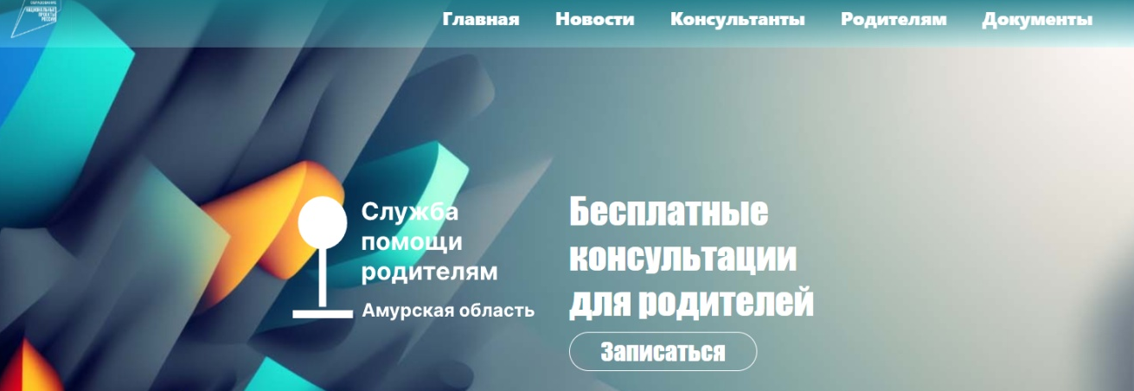
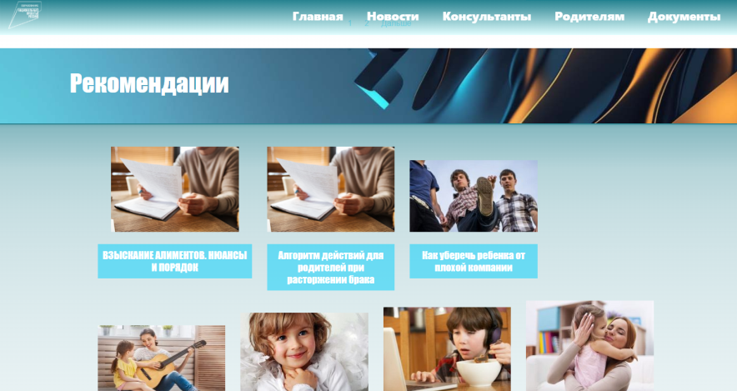
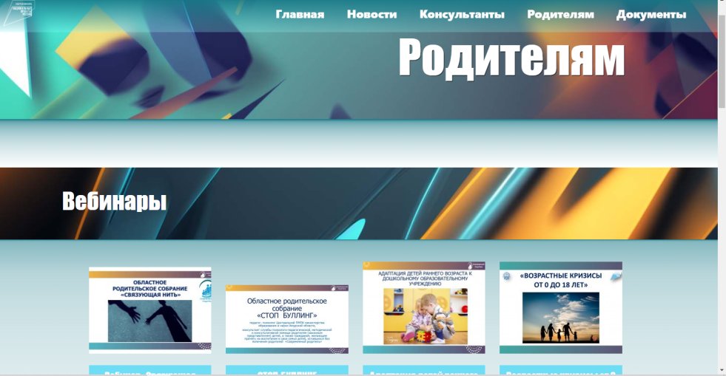
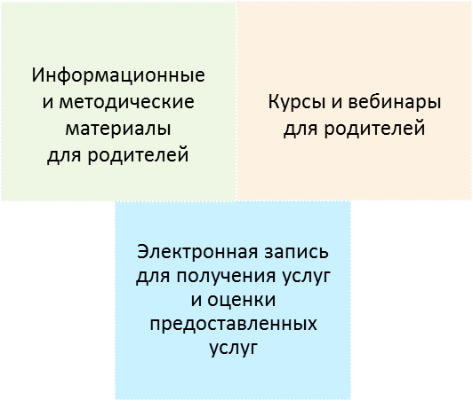
СОВРЕМЕННЫЙ РОДИТЕЛЬ
– САЙТ информационно-просветительской поддержки родителей
https://родители28.амур-иро.рф/

Slide 17
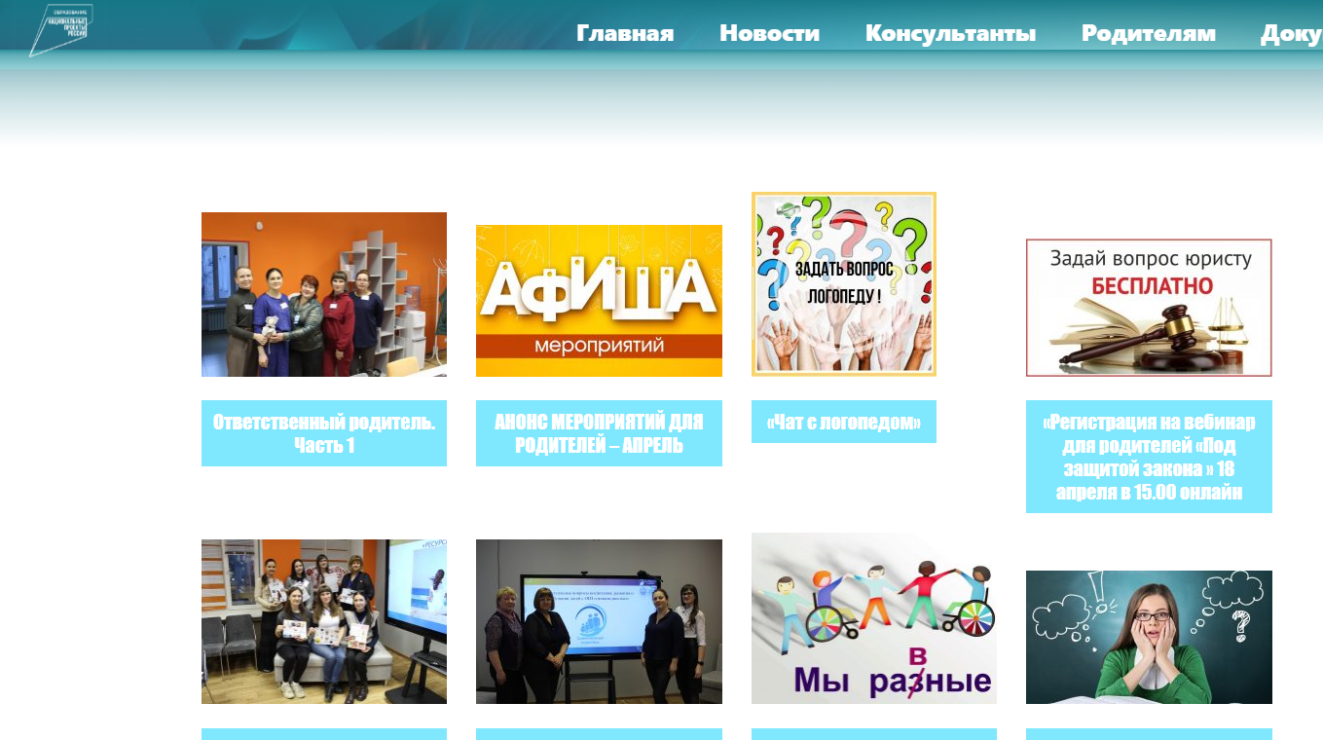
АФИША МЕРОПРИЯТИЙ ДЛЯ РОДИТЕЛЕЙ
Треннинги
Вебинары
Практикумы
Семинары
ДЛЯ РОДИТЕЛЕЙ БЕСПЛАТНО
НА САЙТЕ https://родители28.амур-иро.рф/новости/

Slide 18
ПОЛУЧИТЬ ПОМОЩЬ МОЖНО АНОНИМНО
Иногда бывает так, что родители боятся попросить помощи, прийти на консультацию или позвонить, есть небольшая тревога или даже страх показаться не таким как все. Но бывают ситуации, когда рекомендация специалиста очень важна. Именно поэтому мы создали комфортные условия для каждого родителя и получить помощь специалиста можно Анонимно.
Родители могут задать вопрос специалисту посредством заполнения электронной формы https://forms.yandex.ru/u/641a4ce3c769f107108b221e/ и получить на него ответ (БЕЗ указания вашего ФИО/анонимно) в группе Телеграм «Современный родитель» https://t.me/+jvpRnzkM9iI0ZTBi
ИЛИ ПОЛУЧИТЬ АНОНИМНУЮ КОНСУЛЬТАЦИЮ
ПО ТЕЛЕФОНУ 8 416 2 226 247
Сайт: https://родители28.амур-иро.рф/

Slide 19
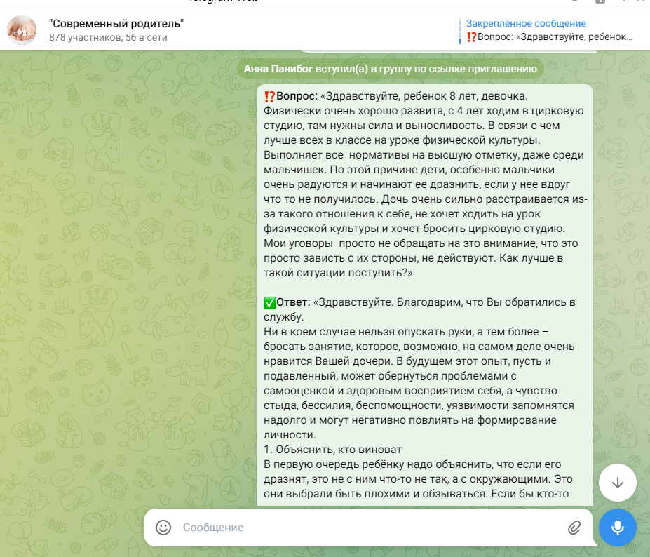
Анонимный онлайн - чат для родителей

Slide 20
Ежедневно консультанты Службы отвечают на значимые вопросы для родителей, задать свои волнующие вопросы о воспитании, образовании, развитии, социализации вашего ребенка можете и Вы!
Сайт: https://родители28.амур-иро.рф/

Slide 21
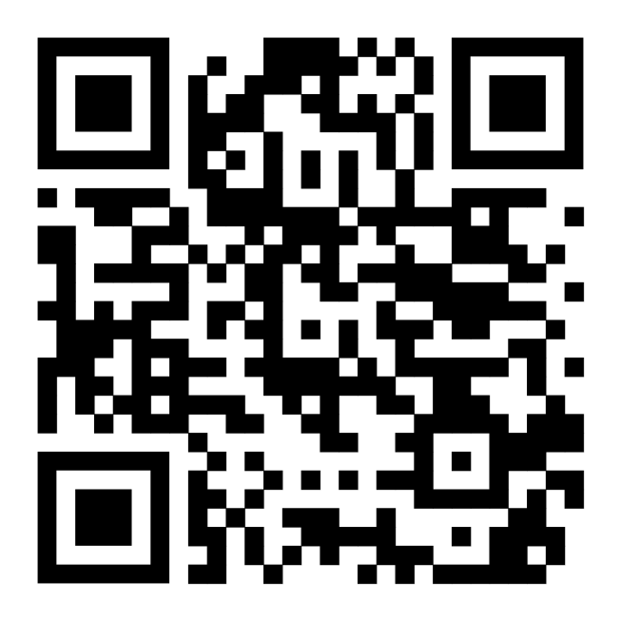
ГРУППА ДЛЯ РОДИТЕЛЕЙ В СОЦИАЛЬНОЙ СЕТИ ТЕЛЕГРАММ «СОВРЕМЕННЫЙ РОДИТЕЛЬ»

Slide 22
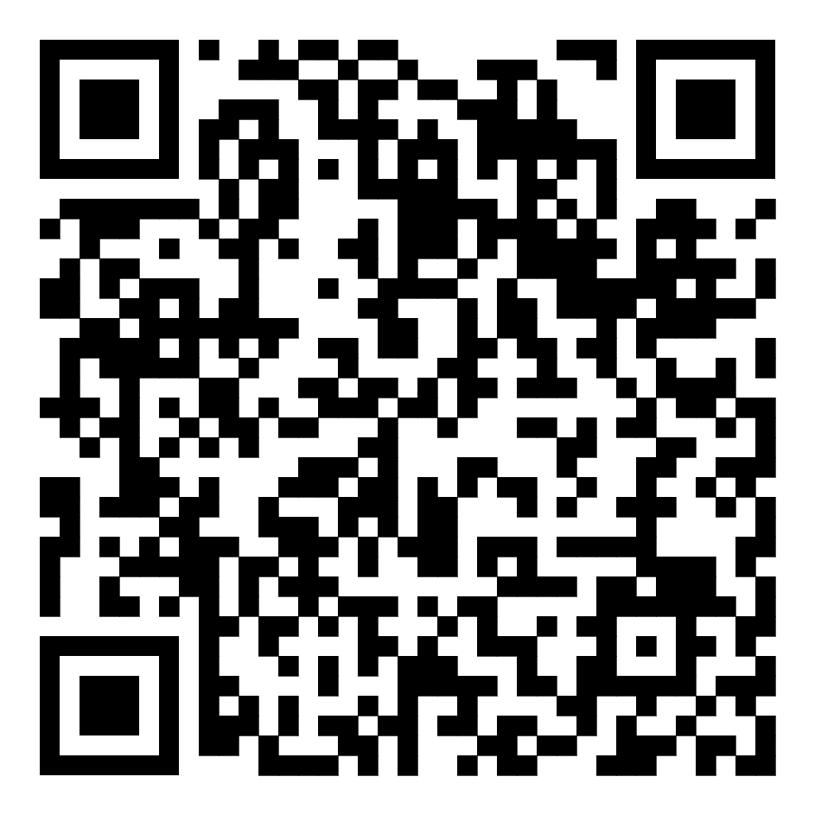
КОНТАКТЫ
Амурская область,
г. Благовещенск,
улица Пушкина, д. 44, каб.24
Телефон: +7 (4162) 226-247
E-mail: consultant-2019@mail.ru
Наш сайт: https://родители28.амур-иро.рф/
Часы работы: с 8.00 – 17.00
Запись на сайте круглосуточно
НАШИ КОНТАКТЫ

Slide 23
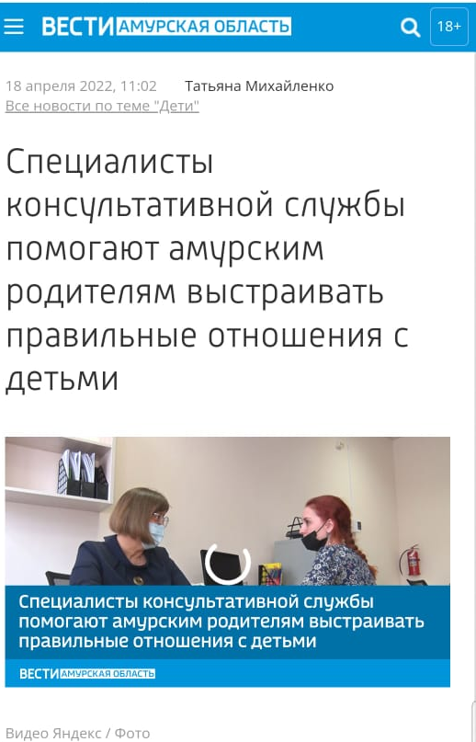
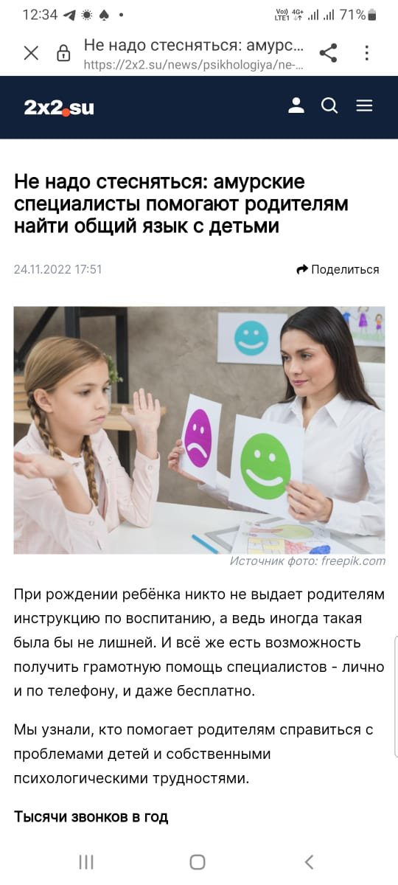
О НАС В СМИ
https://2x2.su/news/psikhologiya/ne-nado-stesnyatsya-amurskie-spetsialisty-pomogayut-roditelyam-nayti-obshchiy-yazyk-s-detmi.html
https://gtrkamur.ru/news/2022/04/18/225503

Slide 24
«СОВРЕМЕННЫЙ РОДИТЕЛЬ» Служба психолого-педагогической, методической и консультативной помощи родителям (законным представителям), а также гражданам желающим принять на воспитание в свою семью детей, оставшихся без попечения родителей национальный проект «Образование» Сайт: https://родители28.амур-иро.рф/ 8 416 2 226 247 БЕСПЛАТНЫЕ КОНСУЛЬТАЦИИ СПЕЦИАЛИСТОВ ДЛЯ РОДИТЕЛЕЙ

